Slide 1
«Холокост: помнить, чтобы не повторилось»
Память о Холокосте необходима,
чтобы наши дети никогда не были жертвами,
палачами или равнодушными наблюдателями.
И. Бауэр

Slide 3
Холокоост (от англ. holocaust, из др.-греч. ὁλοκαύστος — «всесожжение»):
преследование и массовое уничтожение евреев во время Второй мировой войны нацистской Германией на протяжении 1933—1945 годов. Считается одним из самых известных примеров геноцида в XX веке.

Slide 4
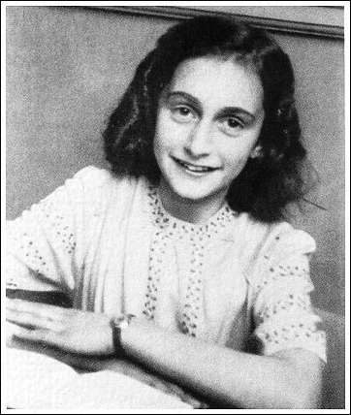
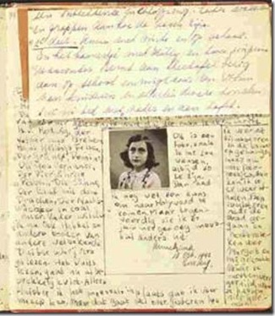
Анна Франк Дневник Анны Франк

Slide 6
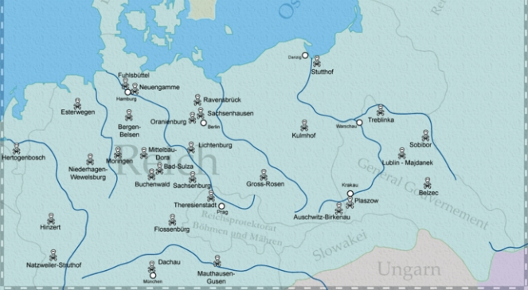
Лагеря смерти

Slide 7
Американские военные смотрят на трупы в концентрационном лагере Бухенвальд. Фотография сделана после освобождения лагеря. Германия, 18 апреля 1945 года.

Slide 8
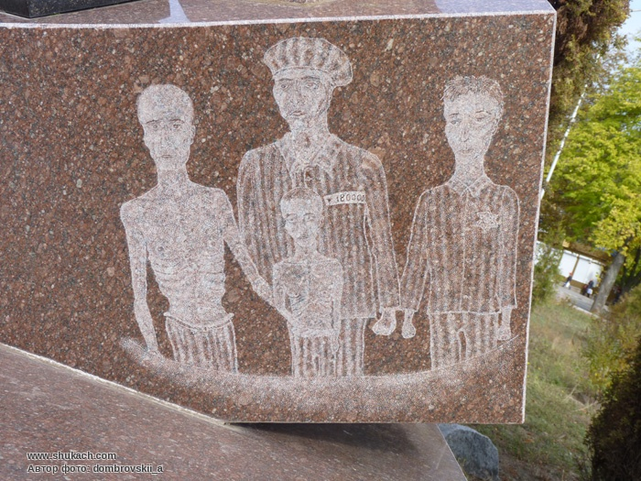

Slide 9
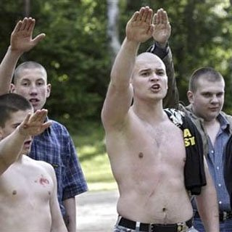

Slide 10
Это нужно - не мертвым, это надо - живым (Р.Рождественский)

